Slide 4
الَّذي لا مثيلَ له ولا شبيهَ في ذاته أو صفاته أو أفعاله والذي خلق الأشياء ابتداء على غير مثا ل سابق
الإتيان بأمر جديد ومفيد وغير مألوف في أي مجال من مجالات الحياة

Slide 6
الإتيان بأمر جديد ومفيد وغير مألوف
الانتقال من مرحلة إلى أخرى

Slide 8
أنهم طلبوا منه بناء السد مما يدل على أنهم يعرفونه من قبل
الردم

Slide 10
الإبداع يمكننا من إيجاد حلول جديدة للمشكلات
تحقيق الرخاء والإزدهار والسعادة للفرد والمجتمع
الإبداع مفتاح التفوق والتقدم في الحياة

Slide 11
تصميم المنبر الذي
لم يكن من قبل
طلب العلم من أهم لوسائل التي تعين على الإبداع
بأسلوب غير مألوف

Slide 13
التشجيع والتحفيز
تنمية القدرات
زرع الثقة بالنفس.

Slide 15
له مثال سابق.
غير محدود (مطلق)

Slide 17
الإتقان.
الاهتمام بالقراءة والكتابة وطلب العلم
الحث على الجد والاجتهاد والاعتماد على النفس

Slide 19
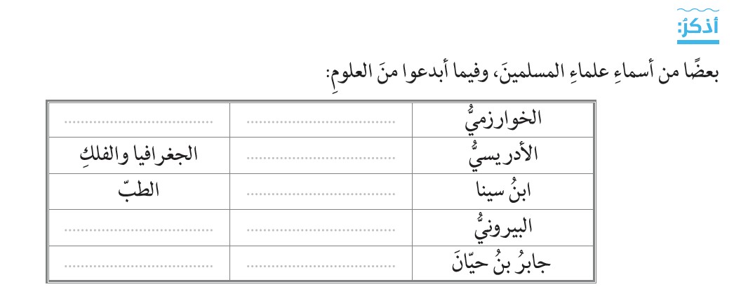
الحساب
الجبر
الطب
الفلسفة
الفلك
الفيزياء
الهندسة
الكيمياء

Slide 20
الخوارزميات
الرياضيات
الدورة الدموية.
الطب

Slide 21
الإبداع يجب أن يكون منضبط بما يحقق الخير للبشر أما غير المألوف
الذي يجلب الشر أو لا يجلب نفعا للناس فلا يعتبر إبداعا

Slide 23
تشجيع وتحفيز الشباب على الإبداع والابتكار
اعتماد عام 2016 م عاما للقراءة
تطوير التعليم ليكون بيئة مناسبة لتخريج المبدعين
توصيات لدعم الإبداع والابتكار في مدارس الإمارات.

Slide 24
هو التفكير المنتج لما هو جديد ومفيد المبتكر على غير المألوف
ويدعو إلى تحقيق حياة طيبة لجميع الناس والبشر
الأسرة محضن الإبداع
القراءة وطلب العلم
الإخلاص والإتقان
في القرآن الكريم
الإبداع عند علماء المسلمين.
في السنة النبوية.
أوجدت البيئة الحاضنة والمشجعة على الإبداع تقدير المبدعين ورعاية إبداعاتهم
سنت القوانين التي تشجع الإبداع رصدت جوائز محلية ودولية للمبدعين أنشأت المؤسسات التي ترعى المبدعين والإبداع

Slide 26
هو التفكير المنتج لما هو جديد ومفيد المبتكر على غير المألوف
الأسرة محضن الإبداع
القراءة وطلب العلم
الإخلاص والإتقان
وجود آيات كثيرة تدعو إلى النظر والتأمل والاعتبار بما خلق الله تعالى
تطور المجتمعات التي ترعى الإبداع والمبدعين

Slide 27
أوجدت البيئة الحاضنة والمشجعة على الإبداع تقدير المبدعين ورعاية إبداعاتهم
سنت القوانين التي تشجع الإبداع أنشأت المؤسسات التي ترعى المبدعين والإبداع
رصدت جوائز محلية ودولية للمبدعين
لأن الإسلام يحث على الإبداع ويشجعه ويرعاه ويوفر له بيئة مناسبة
عدم توفر البيئة المحفزة والحاضنة للإبداع
غياب التقدير والاهتمام بالعلم

Slide 29
